Slide 1

软件基础实践Project QLink

Slide 2


目录
1 人物移动
Content
2 连通性判断
3 方块交互
4 道具

Slide 3
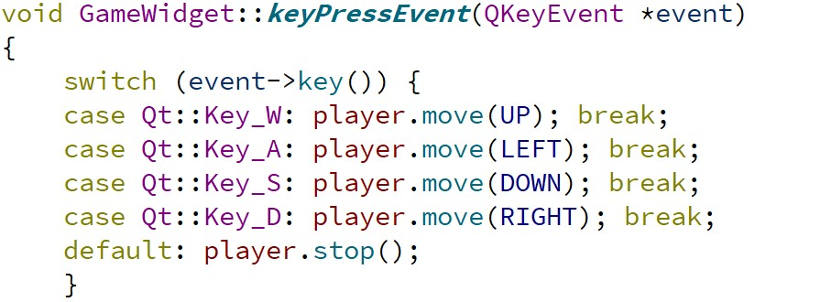
人物移动
最简单的思路
Qt已经提供了与键盘信号对应的槽函数——keyPressEvent
autoRepeat机制
按键被按下
按键被按住
自动循环
发送信号
发送信号
槽函数处理
槽函数处理
问题
依赖autorRepeat机制
只能处理单个按键
操作不流畅
无法实现双人模式

Slide 4
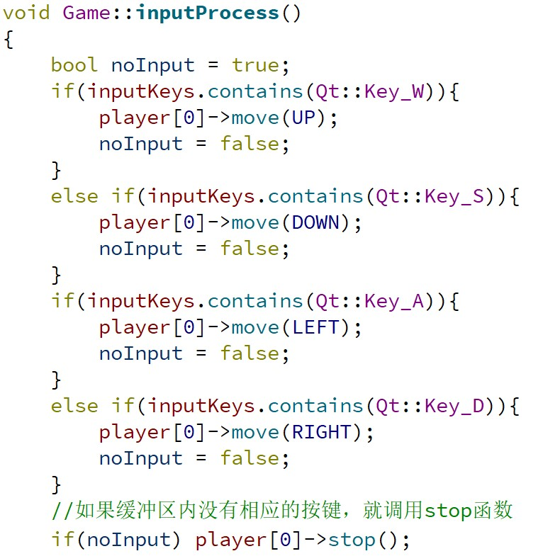
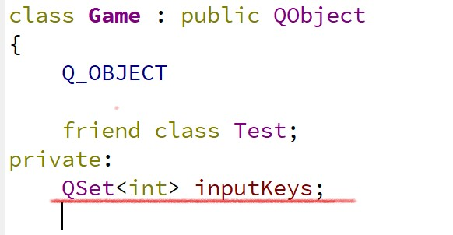
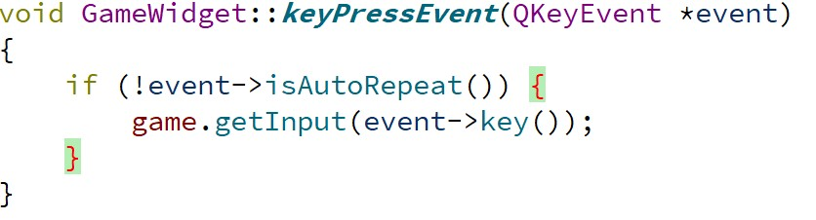
人物移动
解决autoRepeat的占用——间接输入
Game类的成员inputKeys
修改后的keyPressEvent
处理输入的inputProcess方法

Slide 5
人物移动
解决autoRepeat的占用——间接输入
keyPressEvent
insert
Game类的
inputKeys成员
Game类的
inputProcess方法
keyReleaseEvent
remove

Slide 6
目录
1 人物移动
Content
2 连通性判断
3 方块交互
4 道具

Slide 7
连通性判断
最普遍的情况——两次转向
这个路径如果要符合条件，只要满足：
1.灰色部分路径上无其他方块
2.黑色路径路径上无其他方块
因此，具体过程分为两步：
1.确定一个范围，使得B点横坐标
在这个范围内时
灰色部分无其他方块
2.遍历B的可行值，分别判断此时
黑色部分有无其他方块
发生两次转向的情况下，连接线可以分成三条线段
D
C
A
B
A, C两点的位置已经确定
此时只要给定B的横坐标，整个路径就能确定

Slide 8
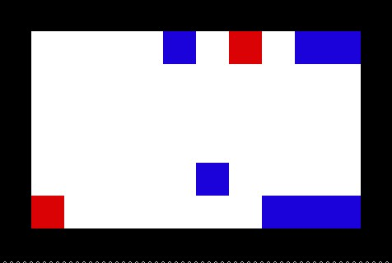
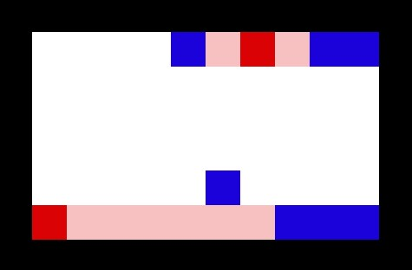
连通性判断
具体过程
1.寻找B横坐标的范围
红色方块向两侧延伸
得到的范围取交集
红色方块是待连接的方块
蓝色方块是其他无关的方块
从该范围中选择B的位置，就可以保证灰色部分是符合要求的

Slide 9
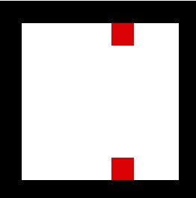
连通性判断
2.遍历黑色部分
其他问题及其优化
此时得到的连接线不符合玩家的直觉
此时可以调整遍历顺序来解决：
优先从红色方块的位置开始遍历
检测每条黑色竖线上有无其他方块，
如果没有，说明此时找到了一条可行的连接线
时间复杂度：O(n²)
空间复杂度：O(1)

Slide 10
目录
1 人物移动
Content
2 连通性判断
3 方块交互
4 道具

Slide 11
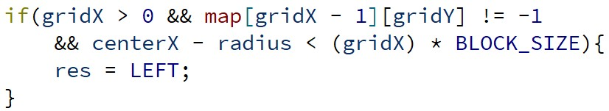

方块交互
过程
player位置
map
碰撞发生的方向
被碰撞的方块类型
处理
碰撞检测
1.碰撞检测
直碰——上下左右
因为球的直径小于方块的边长
且方块的位置被限定在格子中
所以球只会与周围八个方向的方块碰撞
因此可以分为两种情况：
此时一定是球(player)与正方形的边发生碰撞
球最左端横坐标 < 方块右端横坐标

Slide 12
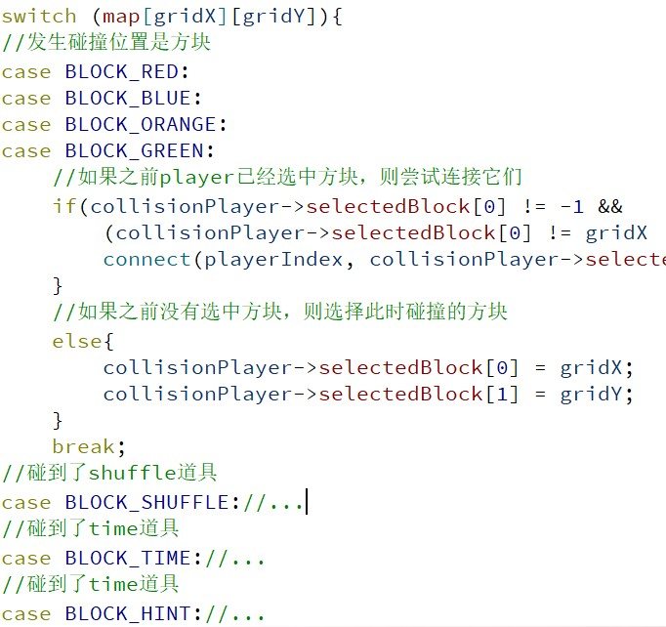

方块交互
斜碰——四个对角线方向
此时一定是球(player)与正方形的角发生碰撞
正方形顶点与圆心的距离 < 半径
2.处理
根据被碰撞的方块类型，调用相应的方法即可

Slide 13
目录
1 人物移动
Content
2 连通性判断
3 方块交互
4 道具

Slide 14
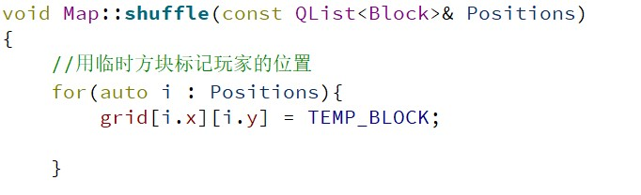
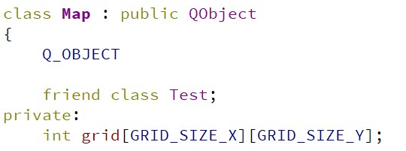
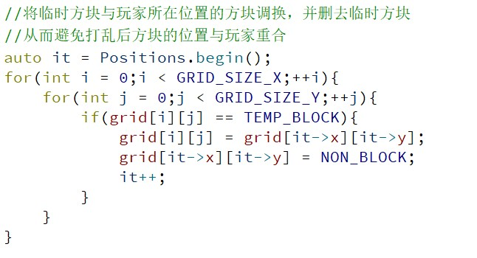
道具
shuffle道具
在保存地图的map类中，地图的状态以二维数组存储：
因此，利用stl自带的random_shuffle可以直接打乱
但是，直接打乱可能导致玩家位置与方块重合
对于玩家而言，这是游戏设计的不周全

Slide 15

道具
hint道具
信号
处理函数
游戏每次循环
Hint类
HintTime
HintPair
如果此时hintTime > 0
hintTime减去定值、显示hintPair
map改变
（方块消去、打乱）
检查此时存储的hintPair是否可用
如果失效就向map获取新的hintPair
玩家获得hint道具
将hintTime设为一定值

